Slide 1
Filozofia przyrody
Wykład XIII Matematyczne zasady filozofii przyrody* (1687)
Kartezjusz, Pascal, Leibniz, Newton*
Prof. dr hab. inż. Grzegorz Karwasz
Uniwersytet Mikołaja Kopernika w Toruniu
Philosophiae naturalis principia mathematica

Slide 2
Sztafeta postępu naukowego
G. Karwasz i in. Toruński po-ręcznik do fizyki, Wyd. Nauk. UMK, 2009

Slide 3
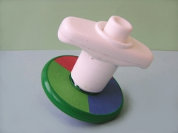
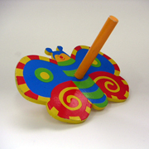
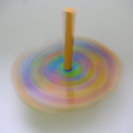
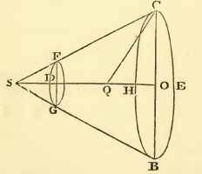
Izaak Newton (1643-1727)
Trzy prawa (a raczej aksjomaty) dynamiki „Newtona”
Prawo grawitacji powszechnej, które wyjaśnia trzy prawa Keplera, ale również orbity komet
Rozszczepienie światła („podczerwień”, „nadfiolet”) – ale też synteza światła białego z tych składowych (krążek Newtona)
Propagacja fal na strunie – wysokość dźwięku (problem Pitagorasa, a później ojca Galileusza)
Równanie soczewki cienkiej i zwierciadła
Opór powietrza i w cieczach (współczynniki c)
Rachunek różniczkowy
Newton, Principia, wyd. amerykańskie, New York 1846, str. 369, 334
Karwasz i in. Fizyka zabawek https://dydaktyka.fizyka.umk.pl/zabawki/files/optyka/monet.html

Slide 4
Izaak Newton (1643-1727)
Urodził się w miejscowości, której nie ma na żadnej z map (Woolsthorpe-by-Colsterworth, Lincolnshire) 25 grudnia 1642 r. (albo 4 stycznia 1643 r.)
Ojciec Izaaka umiera 3 miesiące przed urodzeniem się Izaaka
Matka wychodzi za mąż za pastora; Izaakiem opiekuje się babcia
Izaak ma nadzwyczajny talent do strugania drewnianych wózków, młynów, przekładni; zostaje więc wysłany do szkoły (w wieku 12 lat)
W 1661 r. zostaje przyjęty do „Trinity College” w Cambridge, ma być pastorem
Nieźle sobie radzi, pożycza pieniądze mniej gospodarnym kolegom
Jego siostrzenica „wpadła w oko” ministrowi – Izaak zostaje dyrektorem mennicy; to on wynalazł grawerkę na brzegu monety
Jego czasy to utwierdzanie się ortodoksyjnego anglikanizmu
Sporo czasu, lektury i inteligencji Izaak poświęca teologii: powątpiewa w zasadność dogmatu o Trójcy Świętej; uważa, że część obecnych zasad wiary została „spreparowana” przez ojców Kościoła w II-IV wieku
Samodzielnie dokonuje wykładni Apokalipsy
Jego „Principia Matematicae Philosophia Naturalae” (napisane po łacinie) stają się bestsellerem w europejskich salonach arystokracji [choć przypuszczalnie mało kto je rozumie].
Rob Illiffe, Newton. A Very Short Introduction, Oxford University Press, 2007.

Slide 5
Matematyczne zasady filozofii przyrody (1687)
I w zasadzie z tą datą moglibyśmy/ powinniśmy zamknąć „Filozofię przyrody” tak, jak ją rozumieli starożytni Grecy, a otworzyć nowoczesną, matematyczną fizykę.
Ale brak refleksji filozoficznej zubożyłby przede wszystkim właśnie fizykę.
Jednak od roku 1687, musimy pamiętać, że w każdej chwili Newtonowski sposób rozumienia fizyki dostarcza nam brzytwę Ockhama, pozwalającą rozdzielić naukową pewność od możności (a często – spekulacji).

Slide 6
Philosophiae Naturalis Principia Mathematica
„Skoro starożytni w badaniach praw naturalnych przywiązywali wielką wagę do zasad mechaniki, a współcześni, odkładając na bok zagadnienia istoty substancji i jej własności nadprzyrodzone, starając się podporządkować zjawiska natury prawom matematyki, uprawiam w tym traktacie matematykę w takim zakresie, w jakim odnosi się do filozofii. Starożytni rozważali mechanikę w dwojakim odniesieniu: jako dziedzinę wiedzy, która rozwija się w ścisłym związku z doświadczeniem, i w jej znaczeniu praktycznym. […]
Kreślenie linii prostych i kół, na których opiera się geometria, należy do mechaniki. Geometria nie mówi, jak rysować te linie, ale oczekuje, że będą narysowane. […] Geometria pokazuje, jak tych rozwiązań używać, a potęga geometrii polega na tym, że z kilku zasad wziętych znikąd, można wyprowadzić tak wiele. (Wstęp, str. 74)
Dlatego przedstawiamy tę pracę jako matematyczne zasady filozofii, jako że całą trudność filozofii wydaje się w tym zawierać – od zjawisk ruchu do badania sił natury, a dalej od tych sił do przedstawienia innych zjawisk.” (Wstęp do I wydania, 1686, str. 75)
Sztafeta postępu naukowego:
Kopernik stwierdził, że Ziemia jest jedną z planet i że ruchy tych planet wykazują regularności (Mars bima, Iovis xii etc.): im planeta dalej, tym wolniej się porusza
Kepler znalazł zależności matematyczne między okresem obiegu a odległością
Newton znalazł matematyczną zależność dla siły oddziaływania na odległość tak, aby obowiązywały prawa Keplera
Matematyczne zasady filozofii naturalnej, tłum S. Brzezowski, Copernicus Center, 2022.

Slide 7
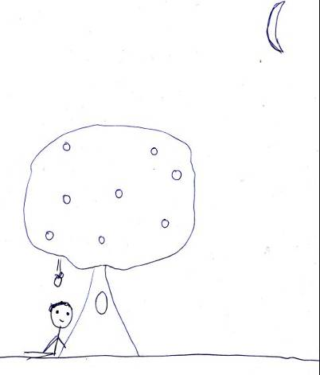
Genialny trick Newtona
Galileo:
Wszystkie obiekty (na Ziemi) spadają z tym samym przyspieszeniem g
Newton: ruch po okręgu to też (ciągłe) spadanie
Księżyc jest daleko (400 tys. km, czyli 63 promieni Ziemi), a spada z przyspieszeniem około g/4000
(zatacza jedną orbitę w 28 dni - Kopernik)
F/m =G M_{o} / r²
F_{c} /m =v² / r, a v = 2πR/T
Stąd r ³ / T ² = GM / 4π²
czyli III Prawo Keplera
g/4000
R=6374 km
g
R=384 000 km

Slide 8
Philosophiae Naturalis Principia Mathematica
Str. 105
Newton, mimo rozwoju algebry (we Włoszech i Francji) nadal używa geometrii Euklidesa
Philosophiae Naturalis Principia Mathematica, trans. Andrew Motte, Daniel Adee, New York, 1846
https://web.math.princeton.edu/~eprywes/F22FRS/newtonprincipia.pdf

Slide 9
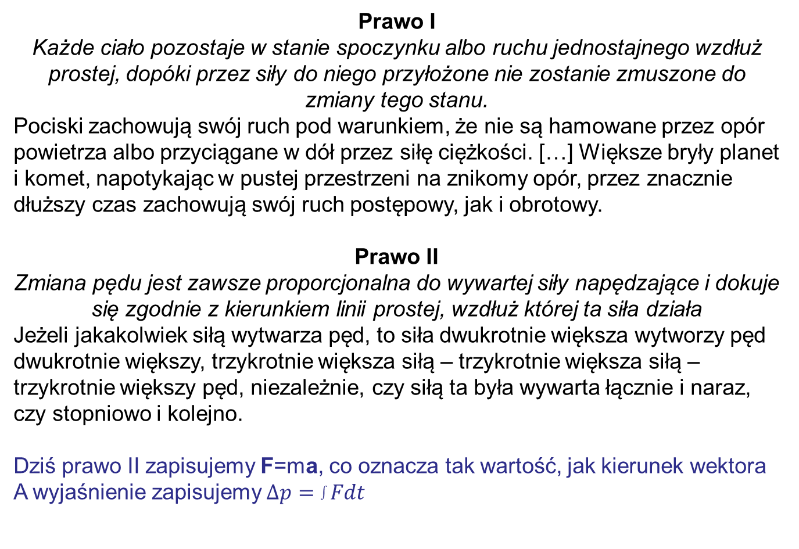
Philosophiae Naturalis Principia Mathematica
Matematyczne zasady filozofii naturalnej, tłum S. Brzezowski, Copernicus Center, 2022

Slide 10
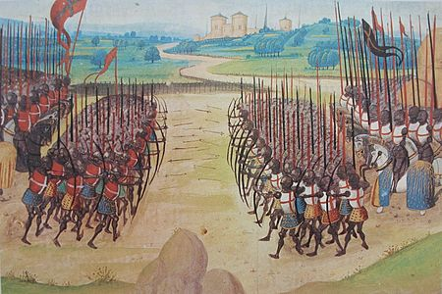
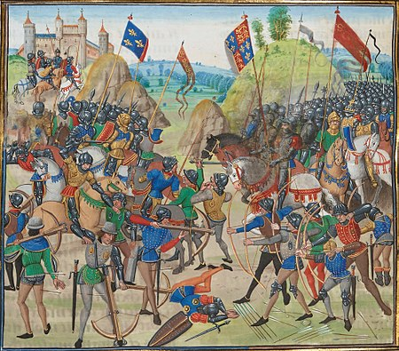
„Arystoteles” (tak naprawdę nie on):
Wystrzelona strzała leci w górę, a kiedy straci „rozpęd”, spada w dół
Gdyby tak rozumowali angielscy łucznicy pod Agincourt (1415), to by przegrali bitwę: matematycznym przybliżeniem toru jest parabola
Six hundred years ago today, on the morning of 25th of October 1415, a small band of English archers commanded by Henry V won a great military victory in France in Hundred Years War
https://en.wikipedia.org/wiki/Battle_of_Agincourt
https://en.wikipedia.org/wiki/Battle_of_Cr%C3%A9cy Bitwa pod Crecy (1346)

Slide 11
Już Arystoteles proponował:
Rozważać oddzielnie różne rodzaje ruchu
„Teraz z kolei trzeba przystąpić do wykazania, iż może istnieć ruch nieskończony, jeden i ciągły, i że ruchem tym jest ruch kołowy. Wszystko, co się porusza ruchem przestrzennym, porusza się po kole, albo po linii prostej, albo wreszcie ruchem mieszanym. Jeżeli zatem jeden z tych ruchów nie jest ciągły, to nie będzie też ciągły i ten, który powstanie z połączenia obydwóch.” [1]
Dziś wiemy, że ruch planet jest „ciągły i nieskończony”, bo siła grawitacji działa prostopadle do orbity i w kosmosie nie ma sił dyssypacji (tarcia).
Cały problem Kopernika polegał na „rozpisaniu” orbity eliptycznej (które intuicyjnie zgadywał, na ruchy doskonałe.
Dopiero układ współrzędnych (prostopadłych, więc matematycznie „niezależnych”) Kartezjusza otworzył drogę Newtonowi.
Arystoteles, Fizyka, PWN Warszawa 2010, str. 302

Slide 12
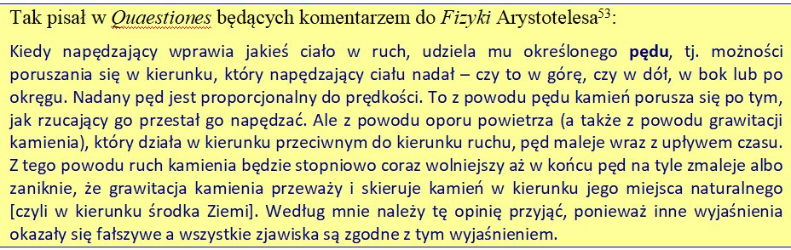
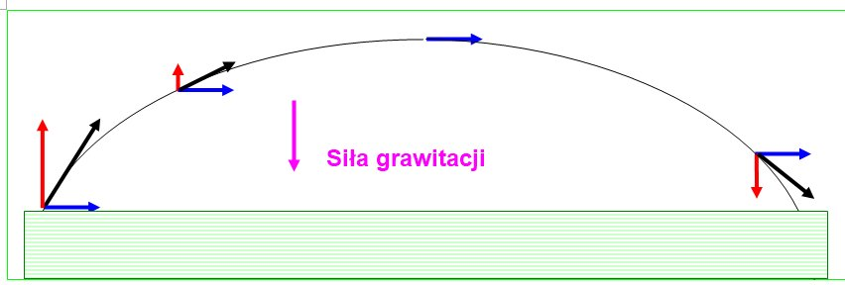
Jean Buridian (1300-1361) + Kartezjusz
https://en.wikipedia.org/wiki/Jean_Buridan
G. Karwasz, Artystoteles, Buridian, Kartezjusz, Fizyka w Szkole,, 2022, nr. 1, s. 18-24

Slide 13
Prawo III
Każdemu działaniu przeciwstawione jest równe mu przeciwdziałanie, to jest wzajemne działania dwóch ciał, jednego na drugie, są zawsze równe i skierowane ku tej drugiej części.
W polskim nauczaniu fizyki mówi się o sile akcji i sile reakcji.
Trudność dydaktyczna (dla ucznia) polega na tym, że te dwie siły, co prawda równe (ale przeciwnie zwrócone) mają różne punkty przyłożenia. Niezręczność merytoryczna polega na tym, że w zasadzie nie można powiedzieć, co jest akcją, a co reakcją: kto kogo popchnął? Kuba Artura, czy Artur Kubę? Newton to wyjaśnia precyzyjnie:
„Cokolwiek ciągnie lub naciska coś innego, jest w równym stopniu ciągnięte lub naciskane prze to coś. […] Gdy koń ciągnie kamień uwiązany na linie, koń będzie w równym stopniu ciągnięty do tyłu w stronę kamienia […]”
III prawo w sformułowaniu Kartezjusza jest inne: „Gdy ciało będące w ruchu zderza się z innym, […] tyleż traci ze swojego ruchu, ile tamte zyskuje”.
Lokomotywa ciągnie wagony z siłą F₁ (żółta strzałka). Wagony ciągną lokomotywę do tyłu z taką samą siłą (strzałka czerwona). Ale lokomo-tywa jedzie przed siebie, bo popycha ją reakcja szyn F₂ (strzałka niebieska). Rysunek mgr K. Służewski, UMK, Toruński po-ręcznik do fizyki
Matematyczne zasady filozofii naturalnej, tłum S. Brzezowski, Copernicus Center, 2022, str. 96
G. Karwasz, M. Sadowska, K. Rochowicz, Toruński po-ręcznik do fizyki, UMK, 2009

Slide 14
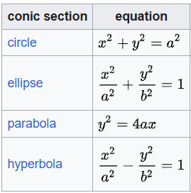
Planety i komety
Mr Hevelius,
at Dantzick
https://web.math.princeton.edu/~eprywes/F22FRS/newtonprincipia.pdf, str. 505
Giotto, Capella degli Scrovegni, Padwa, dzięki uprzejmości Municipio di Padova

Slide 15
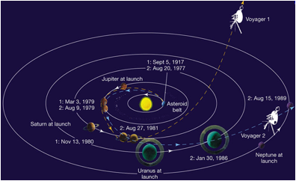
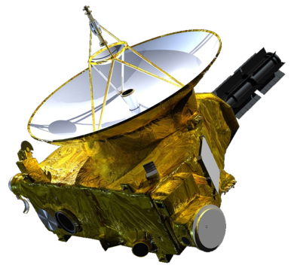
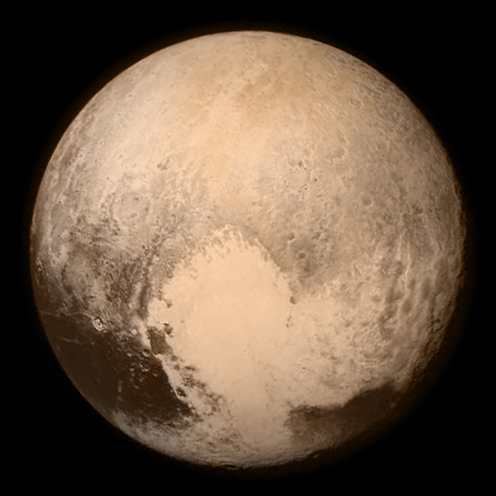
Potęga Newtona: loty kosmiczne
Dwie sondy, wysłane w 1977 roku, przeleciały w ciągu 12 lat, jak po sznurku 6 mld km koło wszystkich większych planet i poszybowały w międzygwiezdny kosmos.
Parę lat temu dotarły do granic Układu Słonecznego, i nadal działają
Zdjęcia Plutona wykonane 13.07.2015 r. przez sondę New Horizons. Odległość do Plutona: 30 j.a. (x150 mln km = 4,5 mld km
Sonda przeleciała w odległości 12 500 km (= średnica Ziemi) od Plutona To jakby trafić piłką golfową w dołek z odległości 45 km

Slide 16
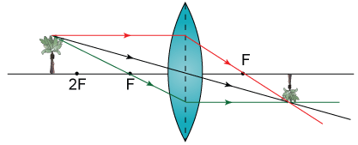
Metoda graficzna
Definiujemy ognisko
Promienie nadchodzące z nieskończoności skupiają się w ognisku
Promień przechodzący przez środek soczewki nie odchyla się
Promień przechodzący przez ognisko trafia w nieskończoność
1/x + 1/y = 1/f
https://physicsabout.com/ray-diagrams-for-lenses/

Slide 17
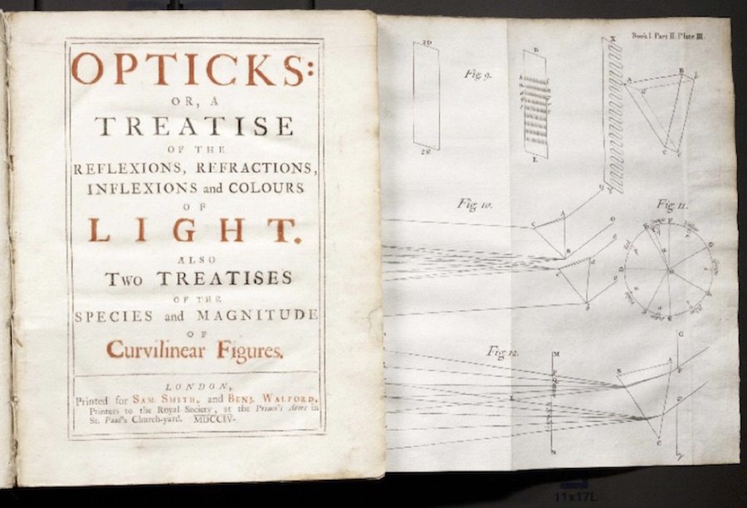
Pryzmat Newtona (1665): wyjaśnienie kolorów tęczy (i baniek mydlanych*)
Red
White light
Orange
Yellow
Green
Glass prism
Blue
Violet
Newton ustawił pryzmat „do góry nogami” – stąd pod-czerwień i nad-fiolet
*Wspólnie (?) z Robertem Hookiem
Izaac Newton, Opticks, 1704
https://library.si.edu/exhibition/color-in-a-new-light/science

Slide 18
ZASADY ROZUMOWANIA W NAUKACH PRZYRODNICZYCH
(Rules of reasoning in philosophy, str. 384)
ZASADA I [redukcjonizmu przyczyn]
Nie należy rozważać innych przyczyn naturalnych zjawisk ponad te, które są zarazem prawdziwe i dostateczne dla wyjaśnienia ich występowania
Dlatego przyrodniczy twierdzą, że Natura niczego nie robi na próżno, a wszystko ponad to, co dobrze służy jej opisowi, jest zbędne [Ockham]. Jeżeli Natura lubi prostotę [Kepler] i nie dopuszcza odwoływania się do zbytecznych przyczyn.
ZASADA II [tożsamości przyczyn]
Dlatego tym samym zjawiskom naturalnym należy w miarę możliwości przypisywać te same przyczyny
Tak jak oddychaniu człowieka i zwierzęcia, spadaniu kamieni w Europie i w Ameryce, światłu od naszego ognia kuchennego i od Słońca, odbiciu światła od Ziemi i od planet.
Newton uzasadnia, dlaczego swoje „Zasady” zastosuje również do planet.
[Newton, Zasady, op. cit. Ks. III, O systemie świata, s. 533]

Slide 19
ZASADA III [ekstrapolacji przyczyn]
Te własności ciał, które nie podlegają ani wzmocnieniu ani osłabieniu, i które mogą być przypisane wszystkim ciałom dostępnym doświadczalnie, powinny być uznane za uniwersalne własności wszelkich ciał
Jako że własności ciał są nam znane wyłącznie z doświadczenia, to musimy uznać za cechy uniwersalne wszystkie te, które są zgodne z doświadczeniem […] Z pewnością nie wolna nam ignorować wyników doświadczeń na rzez marzeń czy płonnych produktów naszej wyobraźni, jak też nie powinniśmy odstępować od zgodności z Naturą, która jest prosta i wierna swoim zasadom. […]
ZASADA IV [rozumowania indukcyjnego, Francisa Bacona]
W doświadczalnych naukach przyrodniczych winniśmy szukać twierdzeń wnioskowanych drogą ogólnej indukcji ze zjawisk, jako całkowicie zgodnych lub bardzo bliskich rzeczywistości nie bacząc na wszelkie możliwe do wyobrażenia przeciwne hipotezy, do czasu, gdy zajdą jakieś inne zjawiska, które pozwolą albo uściślić te twierdzenia, albo wykazać istniejące od nich wyjątki. [jak Ogólna Teoria Względności Einsteina uściśla tę Newtona]
Musimy być wierni zasadzie, zgodnie z którą argumenty oparte na indukcji nie mogą ustępować hipotezom. „hypotheses non fingo”
Newton, op. cit. Copernicus Center, str. 535

Slide 20
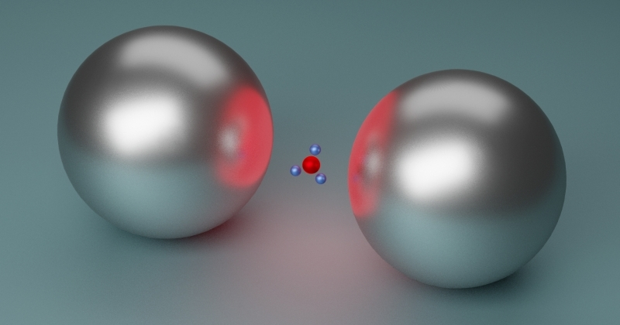
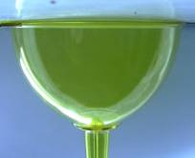
Przyczyna oddziaływań grawitacyjnych (?)
U Arystotelesa oddziaływanie odbywa się przez
kontakt dwóch ciał („dopóki mu nie stanie
na drodze inne, cięższe ciało”)
https://www.umk.pl/kandydaci/informacje/?id=20250131125918&id_kierunku=297
Specjaliści od pól mówią o „polu grawitacyjnym”
Specjaliści od cząstek elementarnych mówią o grawitonach, cząstkach o masie zero, poruszających się z prędkością światła i o spinie = 2
Einstein mówi o zakrzywieniu czasoprzestrzeni.
Tak naprawdę, każde z tych wyjaśnień jest dobre,
Newton pisał: „W takich przypadkach, dla obliczenia przyciągania powinniśmy każdej ich cząstce właściwą siłę, a następnie znaleźć ich sumę. Używam tu słowa przyciąganie dla opisania każdej tendencji ciał do wzajemnego zbliżania się, niezależnie od tego, czy ta skłonność wynika z oddziaływania samych tych ciał jako wzajemnie się przyciągających, lub oddziałujących na siebie za pośrednictwem emitowanych czynników (per spirytus emisos), czy też pojawia się wskutek oddziaływania eteru lub jakiego innego ośrodka materialnego lub niematerialnego.” Scholium, Ks. I, Par. XI, str. 305; por. Illife, op. ciit. str. 189

Slide 21
„Newton’s universe”
Użycie nazwiska Newtona jako rozpoznawalnej „marki” wynika z wpływu, jakie jego prace wywarły na kulturę. Największy spadek po nim – mechanika Newtona – wpłynęła na ludzkie życie poprzez pogłębienie wiedzy o świecie, poprzez rozszerzenie naszych możliwości kontroli nad nim, i kształtując jak różnie naukowcy i nie-naukowcy go doświadczają.
Nadejście wszechświata Newtona było pociągające, wyzwalające a nawet komfortowe dla wielu z nich w XVII i XVIII wieku; jego obietnica była że świat nie jest miejscem chaotycznym, pogmatwanym i zagrażającym – rządzonym przez złowróżbne [ocult] siły i pełen zagadkowych zjawisk – ale jest prosty, elegancki i zrozumiały. Dzieło Newtona pomogło ludziom zrozumieć w nowy sposób podstawowe problemy, których człowiek poszukiwał: co może wiedzieć, jak powinien się zachowywać [act] i na co może liczyć.
Newtona niebo i ziemia, zgodnie z jego mechaniką, nie były oddzielnymi miejscami z różnych substancji [stuff] ale częścią „uni-verse” w którym przestrzeń i czas – i prawa które nimi rządzą, są jednakowe, jednorodne i takie same we wszystkich skalach. Nie jest rządzony przez duchy czy zjawy, które się pojawiają i znikają w nieprzewidywalnie. Wszystko ma swoją tożsamość i jest umieszczone we właściwym [specific] miejscu i czasie. Świat Newtona to jak stół bilardowy […]
Robert Crease, Critical Point. The quantum worlds, Physicsworld.com, no. 26, March 2013
Od Newtona świat jest normalny – materialny i przewidywalny. Dziwaczne pojęcia pierwiastków, eterów i duchów zniknęły z nauki (tj. fizyki).

Slide 22

Ale…
Philosophiae Naturalis Principia Mathematica, 2-gie wydanie (1713), Scholium końcowe

Slide 25
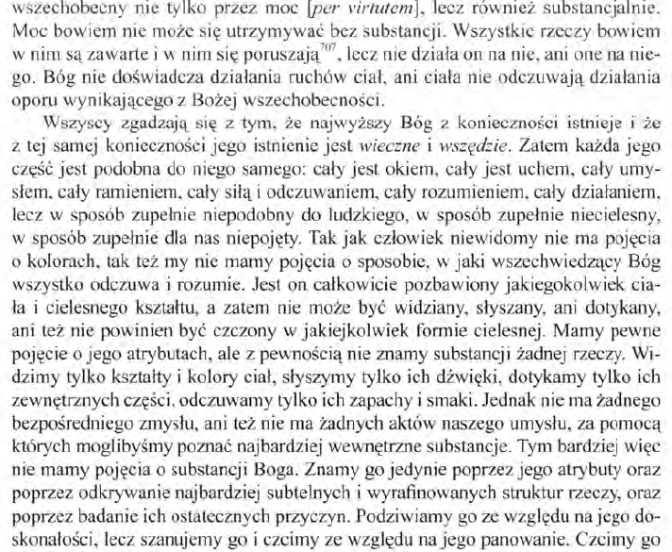
[...]

Slide 26
Religia: od Newtona do Einsteina
„Najważniejszą pracą jego złotego wieku był artykuł zatytułowany „Irenicum czyli Kościelna Polityczność dążąca do pokoju" [Irenicum or Ecclesiastical Polyty tending to peace] Zasady religii Chrześcijańskiej znaleźć można w dokładnych słowach [express words] Chrystusa i Apostołów – a nie w „metafizyce & filozofii” – i niekoniecznie w pismach [scripture], jak są one dziś ustalone. Początkowo wszystkie narody miały jedną religię, którymi podstawowymi wskazówkami były
mieć jednego Boga, & nie wypaczać jego czci, ani nie profanować jego imienia; powstrzymać się od morderstwa, kradzieży, nierządu, & wszelkiej niesprawiedliwości; nie żywić się mięsem ani nie pić krwi żywych zwierząt, ale być miłościwym nawet dla hałaśliwych bestii; & ustalić Sądy sprawiedliwości we wszystkich miastach & i społecznościach poprzez przestrzeganie tych praw
Ludzie jak Pitagoras, Sokrates czy Konfucjusz zdobyli tę mądrość i stopniowo stała się ona filozofią moralną pogan – „moralnym prawem wszystkich narodów” – mimo że większość z nich zmieniła się w idolatrię. Idolatria była naruszeniem pierwszego z wielkich przykazań, które przywołuje Newton – czcić i wielbić Boga. […]
W kwestii społeczności Chrześcijańskich, Newton twierdził, że wszyscy ochrzczeni są członkami ciała Chrystusa, a nawet „kościoła”, nawet jeśli nie był członkami jakiegoś określonego kościoła lub denominacji.”
Rob Iliffe, Newton. A very Short Introduction, Oxford, 2007.
Podobne wezwanie do pan-religii znajdziemy u Einsteina, którego „sytuacja” była podobna do Newtona: głęboko wierzący, ale formalnie przynależny do xxx. Z etyką pogańską jednak się nie zgadzamy: zob. wykład GK Aksjologia: „i nagle nowa etyka”

Slide 27
„Orientacja filozofii Newtona i jej poprzednicy”
Poprzez badania naukowe, które prowadził aż do podstaw, Newton doszedł do zagadnień filozoficznych. Z drugiej zaś strony, ten człowiek religijny i praktykujący, który chwile wolne od pracy przyrodniczej poświęcał komentowaniu Apokalipsy, szukał w filozofii zaspokojenia swych potrzeb filozoficznych. Przeto jego nie była filozofią „czysto naukową; miała dwojaką orientację: naukową i religijną.
W Matematycznych zasadach nauka ścisła o przyrodzie stała się faktem.
Usiłował ustalić, jakie zjawiska połączone są ze sobą związkami przyczynowymi; natomiast transcendentalne przyczyny wywołujące zjawiska wyłączał z zakresu nauki.
Innymi słowy, świat fizyczny rządzi się przewidywalnymi, matematycznymi zasadami; a do świata transcendentalnego - zasad matematycznych stosować nie można.
„Hipotez nie wymyślam” – pisał. „Wszystko, co nie wynika ze zjawisk [pomiaru, lub matematycznego rozważania – GK] jest hipotezą, hipotezy zaś, metafizyczne czy też fizykalne, mechanistyczne czy też dotyczące utajonych jakości [David Bohm: ukryte parametry mechaniki kwantowej] – nie powinny być dopuszczone w fizyce eksperymentalnej.” Newton pojmował przyrodoznawstwo jako opis zjawisk.
ZNACZENIE Newtona było potrójne: 1. Stworzenie nauki przyrodniczej niezależnej od filozofii. 2. Sformułowanie fenomenalistycznej [nie fenomenologicznej], opisowej teorii nauki. 3. Powiązanie przyrodoznawstwa z teologią, w postaci fizyko-teologicznego dowodu istnienia Pana Boga. Wł. Tatarkiewicz, op. cit. t. 2, str. 84-86

Slide 28
Od Newtona …
Świat się stał uporządkowany, racjonalny i przewidywalny
Matematyka Newtona pozwala nam na loty kosmiczne na niewyobrażalne odległości
Znamy masy odległych gwiazd i planet, bez ich ważenia
Projektujemy samochody wyścigowe i odrzutowce
Ale czy już wszystko potrafimy?
Czy świat jest przeliczalny w najmniejszym detalu?
Czy wszystko jest już wyznaczone (zdeterminowane)?
Newton nie był jedynym twórcą nowoczesnej matematyki
O Leibnizu i Laplace następnym razem
Dziękuję za uwagę!

Slide 29
Literatura
Isaac Newton, Philosophiae naturalis principia mathematica, Londyn, 1687 https://archive.org/details/philosophiaenat00newt/page/n5/mode/2up
Newton’s Pricnipia. The Mathematical Principles of Natural Philosophy by Sir Isaac Newton, trans. Andrew Motte, Ed. Daniel Adee, New York,1846 https://web.math.princeton.edu/~eprywes/F22FRS/newtonprincipia.pdf
Isaac Newton, Matematyczne zasady filozofii naturalnej, tłum. Sławomir Brzezowski, Copernicus Center, Kraków 2022.
The Cambridge Companion to Newton, ed. by Robert Iliffe and George E. Smith, Cambridge University Press, 2012
Rob Iliffe, Newton. A Very Short Introduction, Oxford, 2007.
G. Karwasz, Toruński po-ręcznik do fizyki. Fizyka współczesna i astrofizyka, Wyd. Naukowe UMK, 2020.

